Slide 1
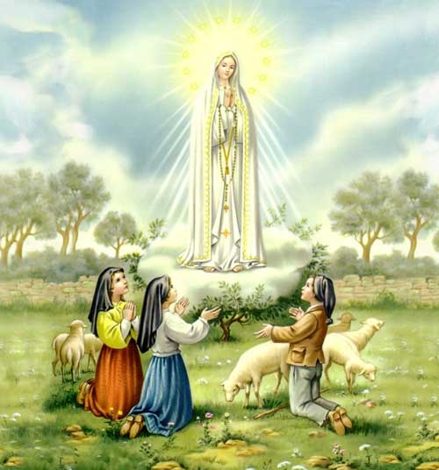
Zjavenie Panny Márie vo Fatime

Slide 2
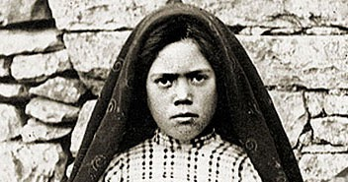
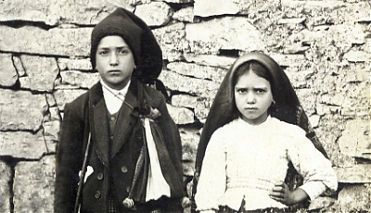
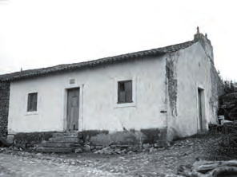
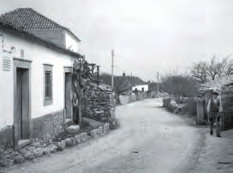
Je rok 1917. V Európe zúri vojna.
Avšak vo Fatime, malej dedinke v Portugalsku, žijú traja malí pastierikovia - Lucia, Hyacinta a František svoj jednoduchý, bezstarostný a veselý život.
rodný dom Františka a Hyacinty rodný dom Lucie

Slide 3
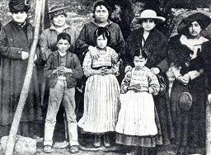
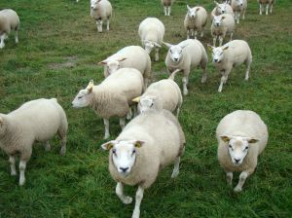
Lucia sa často hrávala spolu
so svojou sesternicou Hyacintou
a bratrancom Františkom.
Keď jej mama už ako 8 – ročnej
zverila starostlivosť o ovečky,
aj František s Hyacintou uprosili
mamu, aby mohli pásť ovečky
spolu s ňou.

Slide 4
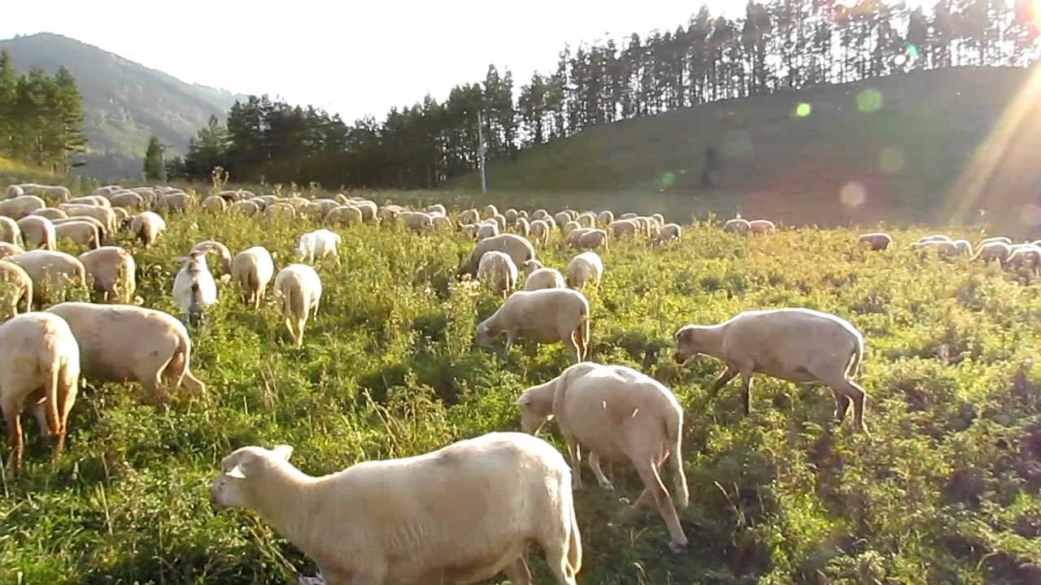
Každý deň vyháňajú svoje stáda na malú výšinu Cova da Iria neďaleko obce Fatima a tam strávia celý deň. Vo voľných chvíľach však popri hre nezabúdajú ani na modlitbu ruženca.

Slide 5
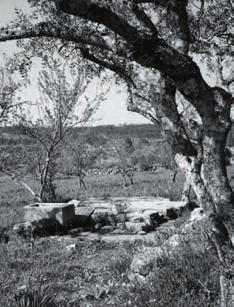
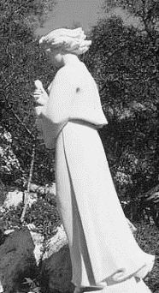
V roku 1916 sa im trikrát zjavil anjel, ktorý im vravel: Nemajte strach, som anjel pokoja. Modlite sa so mnou:
„Môj Bože, verím v Teba, klaniam sa Ti, dúfam v Teba, milujem Ťa. Prosím o odpustenie za tých, ktorí neveria v Teba, neklaňajú sa Ti, nedúfajú v Teba a nemilujú Ťa.“
miesto druhého zjavenia sa anjela

Slide 6
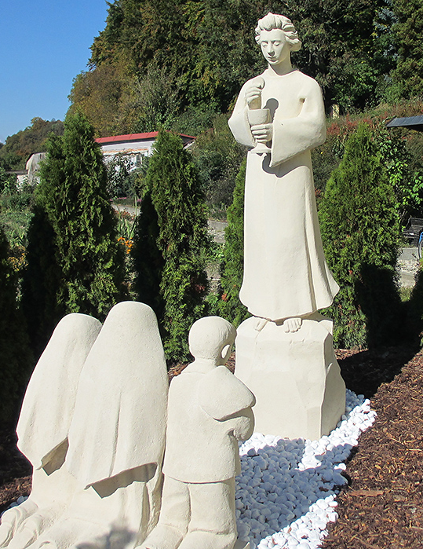
Pri druhom zjavení sa predstavil ako anjel Portugalska.
Tretíkrát mal v ruke kalich nad ktorým sa vznášala Hostia. Podal ju Lucii, ktorá už bola na 1. sv. prijímaní a obsah kalicha rozdelil medzi Františka a Hyacintu so slovami:
„Prijmite Telo a Krv Ježiša Krista, ktorého nevďační ľudia tak hrozne urážajú. Kajajte sa za ich hriechy a potešte svojho Boha.“

Slide 7
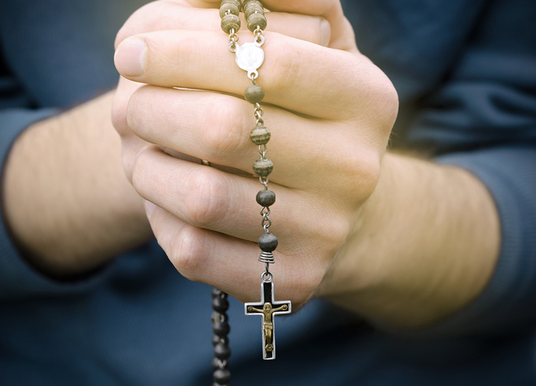
13. máj 1917.
Je krásny slnečný deň.
Deti ako zvyčajne pasú ovečky
v Cova da Iria. Avšak ruženec sa
im dnes modliť veľmi nechce,
lebo je dlhý a nudný...
Rozhodnú sa, že sa
budú modliť iba skrátený ruženec:
Otče náš, zdravas Mária, zdravas Mária, zdravas Mária...

Slide 8
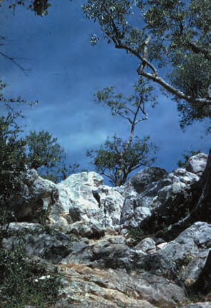
Vyplašil ich blesk, akoby prichádzala búrka. Keď sa v strachu rozbehli domov, nad dubom uvideli krásnu pani, ktorá sa im prihovorila:
Nebojte sa, neurobím vám nič zlého.
Odkiaľ ste? Pýta sa Lucia.
Prichádzam z neba...
A čo si od nás želáte?
Prišla som vás poprosiť, aby ste sem prichádzali šesť mesiacov po sebe, každý mesiac vždy trinásteho, v tú istú hodinu. V októbri vám poviem, kto som a čo od vás žiadam

Slide 9
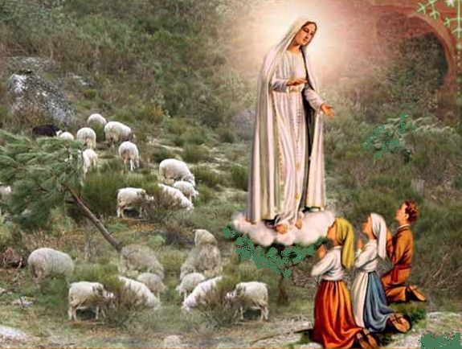
Vy prichádzate z neba? Prídem aj ja do neba?
Áno, prídeš.
A Hyacinta?
Ona tiež.
A František?
Áno, aj on... Ale musí sa modliť veľa ružencov...
S paňou sa rozprávala iba Lucia. Hyacinta počula otázky i odpovede, František počul iba hlas Lucie...

Slide 10
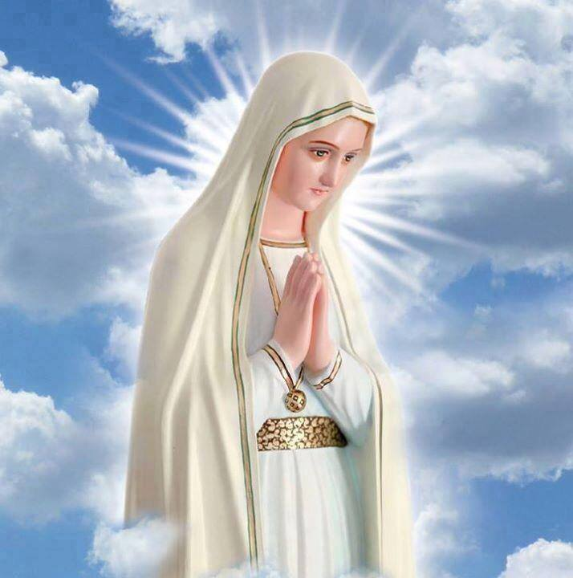
Chcete sa obetovať Bohu a chcete prijať všetky utrpenia, ktoré na vás budú zoslané, ako zmierenie za hriechy mnohých hriešnikov? Chcete všetko utrpenie obetovať za obrátenie hriešnikov, z ktorých mnohí sú už blízko pekla?
Áno, chceme. Odpovedali deti...
Budete mnoho trpieť, ale Božia milosť vás bude potešovať a posilňovať.
Každý deň sa modlite ruženec, aby ste získali pokoj pre svet!

Slide 11
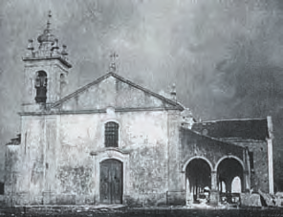
Deti sa dohodli, že o zjavení nikomu nič nepovedia. Bude to ich tajomstvo.
Ale keďže malá Hyacinta nedokázala toto tajomstvo udržať a povedala o tom doma mame, zvesť sa čoskoro rozšírila po celej Fatime.
farský kostol vo Fatime v čase zjavenia

Slide 12
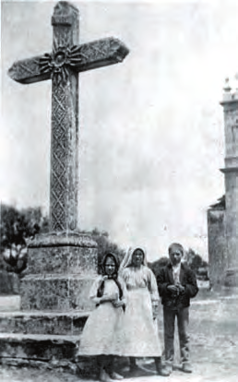
O mesiac – 13. júna už deti na miesto zjavenia sledovali asi 50 zvedavcov, ktorí sa chceli presvedčiť o pravosti tejto záležitosti.
Luciina mama neverila svojej dcére. Šla s ňou na faru a nútila ju, aby sa pánu farárovi priznala, že si to všetko len vymyslela...
Kňaz ju vypočul, no tiež jej neveril... Sám však uznal, že budúcnosť ukáže, kde je pravda.
pri kríži na nádvorí farského kostola

Slide 13
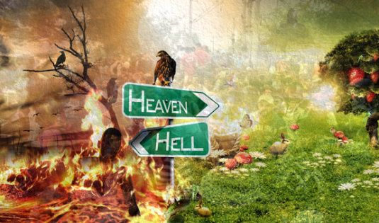
13. júla in Panna Mária zverila tajomstvo
Deti mali pri zjavení možnosť vidieť nebo a peklo, kam prichádzajú duše hriešnikov . Prosila ich, aby sa na konci každého desiatku ruženca modlili:
„Ó Ježišu, odpusť nám
naše hriechy, zachráň nás
od pekelného ohňa.
Priveď do neba všetky duše,
najmä tie, ktoré najviac
potrebujú tvoje milosrdenstvo.“

Slide 14
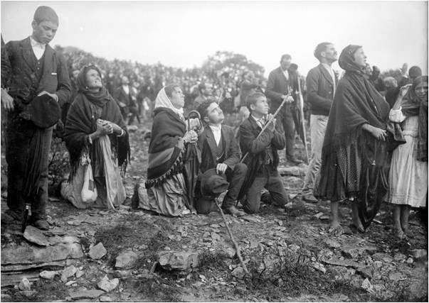
13. augusta už putuje do Fatimy veľké množstvo ľudí, ktorí sú zvedaví, čo sa bude diať.
Vďaka správam v novinách sa Fatima stáva známou v celom Portugalsku.

Slide 15
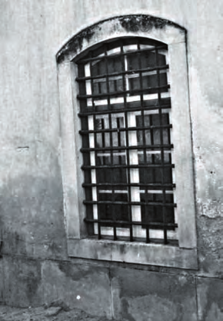
13. augusta však deti na miesto zjavenia neprišli.
V ten deň ich zaistil starosta, vypočúval ich a chcel sa dozvedieť, aké tajomstvo im Pani zverila.
Keďže mu nebolo prezradené, dal deti zavrieť do väzenia.
Panna Mária sa im výnimočne zjavuje 19. augusta, keď pasú ovečky v Cova da Iria
Prosila ich, aby sa ďalej modlili ruženec, prinášali obety za hriešnikov a aby v nasledujúcich dvoch mesiacoch dodržali hodinu i deň zjavenia.
okno väzenia, kam odviedli deti

Slide 16
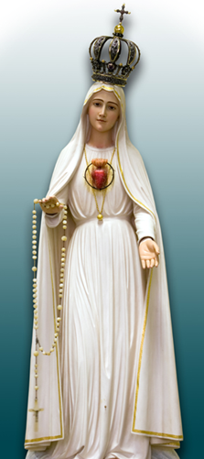
13. októbra prichádza Panna Mária posledný krát a predstavuje sa:
„Som Kráľovná ruženca.
Prajem si, aby sa na tomto mieste
postavila kaplnka na moju počesť.
Denne sa modlite ruženec.
Ak bude splnená táto prosba,
vojna sa skončí a vojaci sa čoskoro
vrátia domov. „

Slide 17
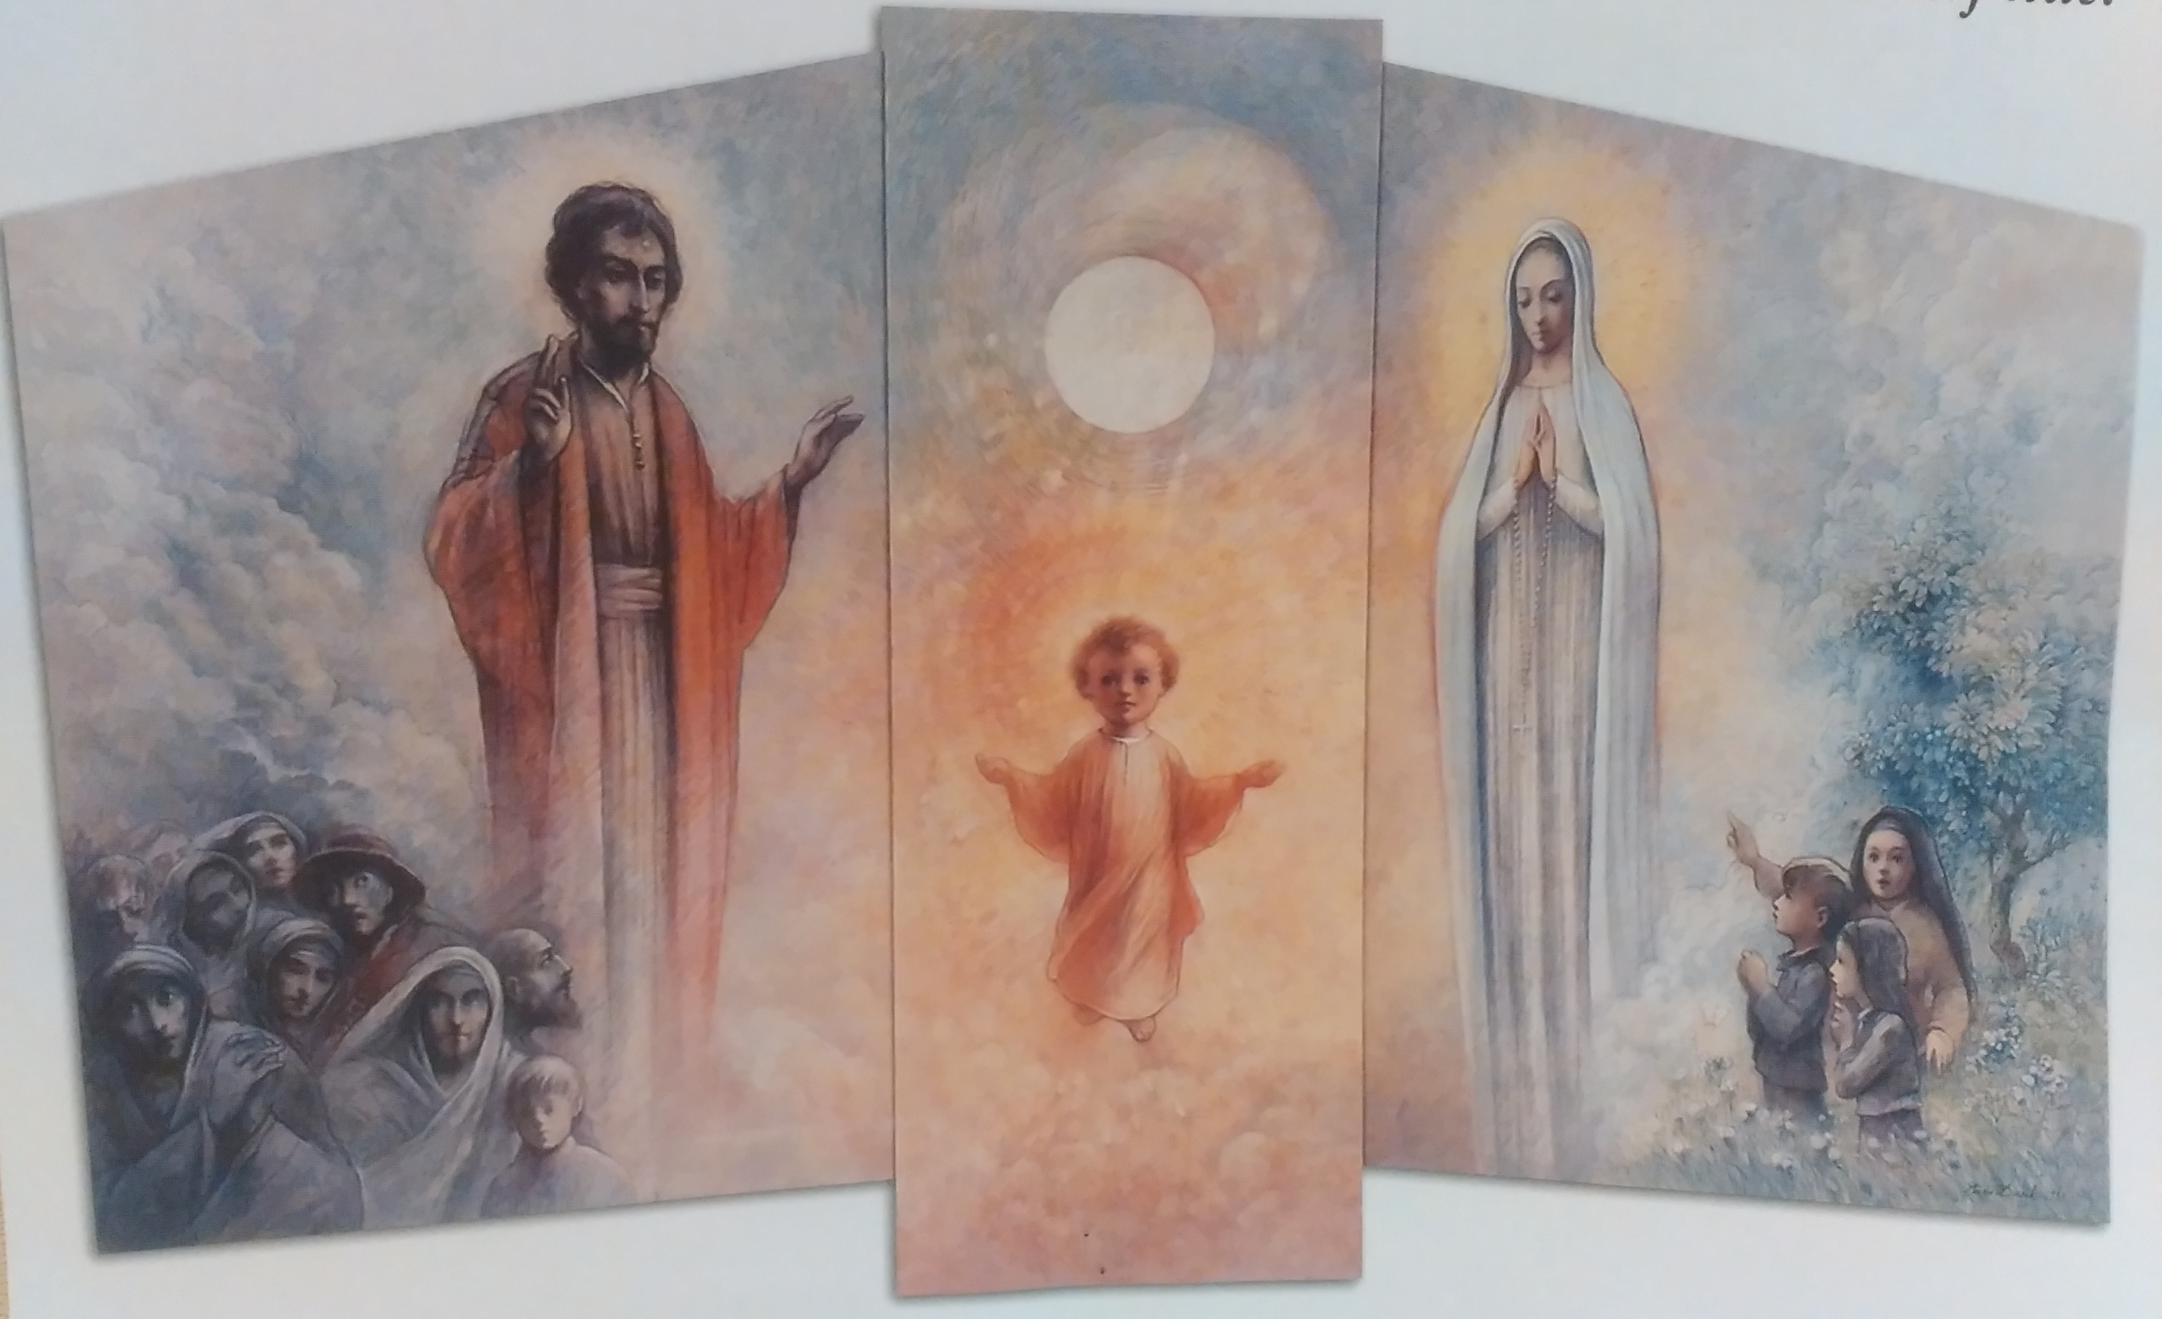
Na záver uvideli deti pri slnku Svätú rodinu,
ktorá žehnala svet znamením kríža.
vľavo svätého Jozefa vpravo Pannu Máriu
s Ježiškom

Slide 18
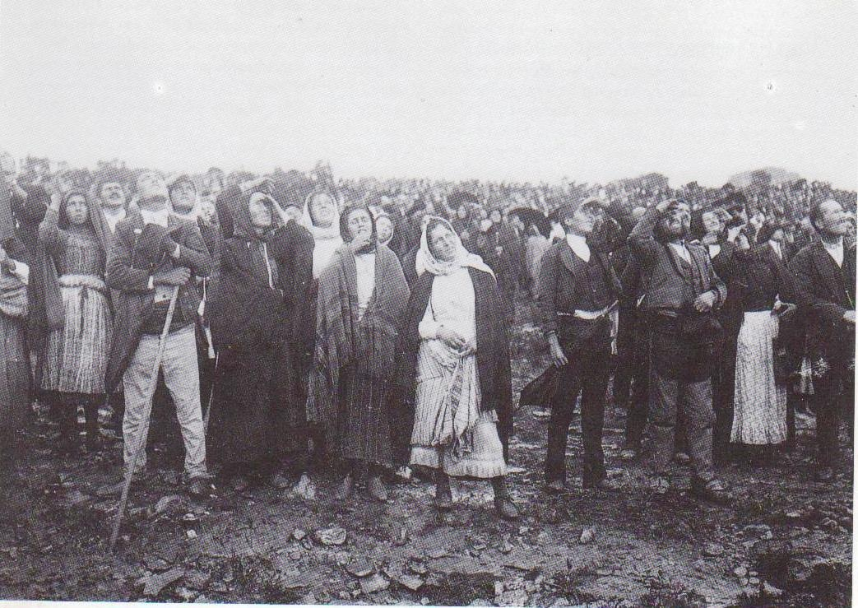
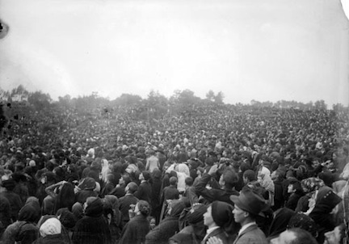
Ako Panna Mária sľúbila, že sa
udeje zázrak, tak sa aj stalo.
Hoci celé dopoludnie veľmi
pršalo, dážď náhle prestal,
mraky sa roztrhli a spoza nich
vykuklo slnko...
Slnko vyzeralo ako ligotavé
koleso, menilo svoju farbu a
točilo sa rýchlo okolo svojej
osi, akoby tancovalo
a blížilo sa k zemi...

Slide 19
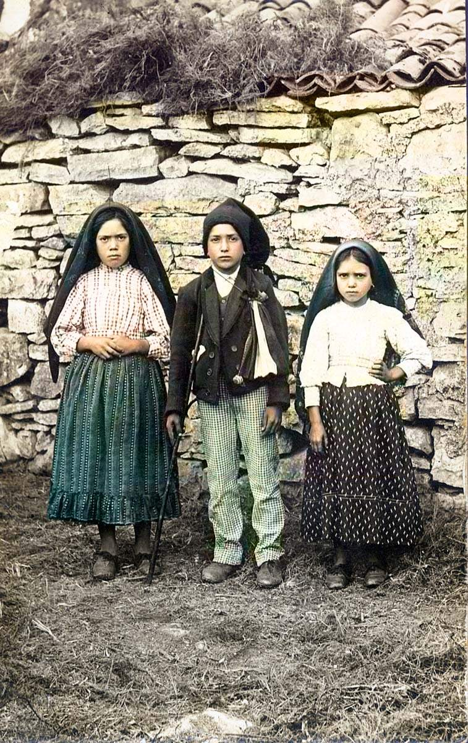
O týchto udalostiach,
ale najmä
o slnečnom zázraku
sa písalo v mnohých
novinách Portugalska.
Noviny uverejnili
aj prvú fotku
troch pastierikov.

Slide 20
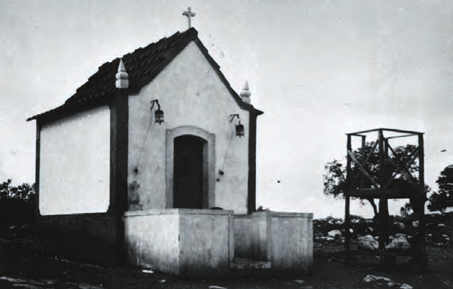
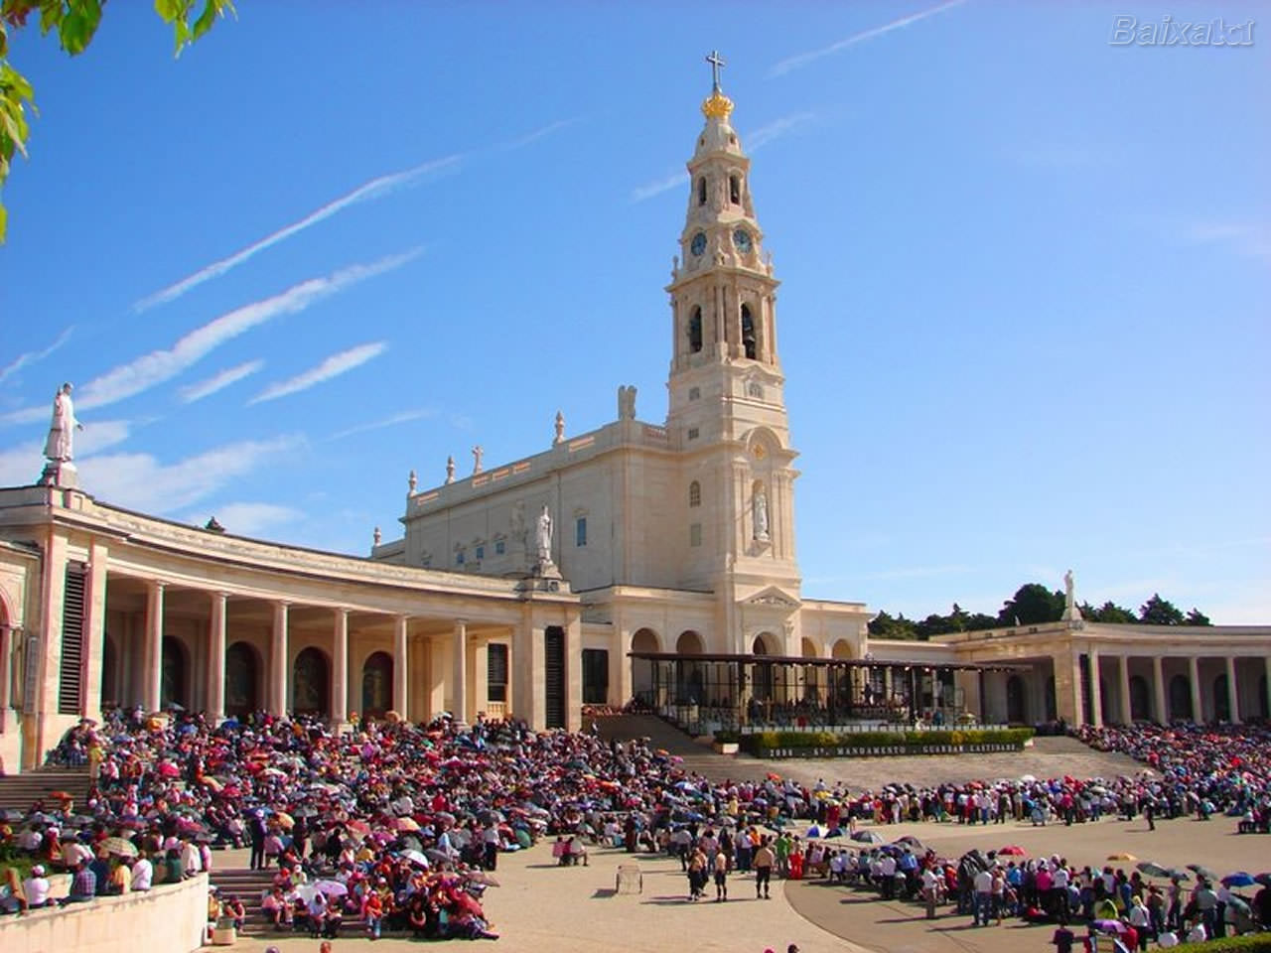
Na mieste zjavení bola najprv
postavená malá kaplnka,
neskôr tu postavili veľkú baziliku.
Prichádza sem veľké množstvo
pútnikov, ktorí sa utiekajú
k Matke Božej a vyprosujú si
pomoc pre svoj život

Slide 21
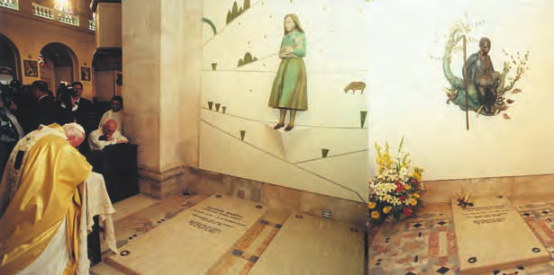
Keď zjavenia skončili, deti sa neustále modlili ruženec a často prinášali obety za obrátenie hriešnikov
František ochorel a odchádza do neba ako prvý – o 2 roky r. 1919 (nemal ani 11 rokov)
Hyacinta zomiera po ťažkej chorobe o rok neskôr – r. 1920 (mala 10 rokov)
V r. 2000 ich pápež Ján Pavol II. oboch vyhlásil vo Fatime za blahoslavených
Pápež Ján Pavol II. pri hrobe Hyacinty a Františka

Slide 22
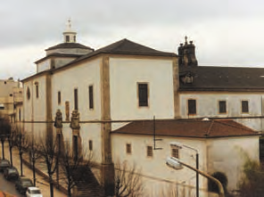
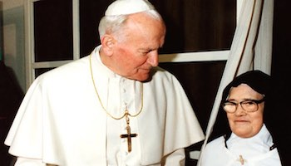
Lucia sa stala rehoľnou sestrou karmelitánkou.
Pápež Ján Pavol II. sa s ňou stretol v r. 2000,
keď prišiel do Fatimy blahorečiť Františka a Hyacintu.
Lucia zomrela v r. 2005 (mala 97 rokov)
Karmel, kde Lucia žila

Slide 23
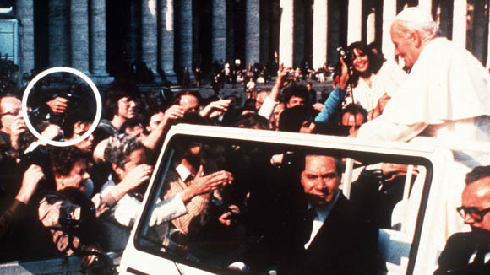
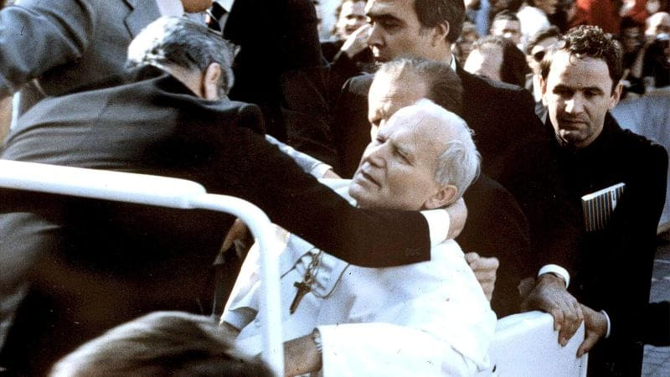
V deň výročia zjavenia vo Fatime, 13. 5. 1981 bol v Ríme na námestí sv. Petra spáchaný atentát na pápeža Jána Pavla II.
To že pápež atentát prežil, pripisuje veľkej ochrane Panny Márie. Hovorí:
„Jedna ruka strieľala, no iná viedla guľku...“

Slide 24
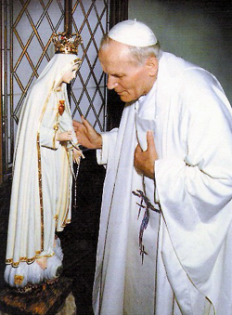
Sám prišiel neskôr do Fatimy ako pútnik, aby poďakoval Matke Božej za zázračnú ochranu jeho života.
Do koruny Panny Márie vo Fatime vložil Svätý Otec náboj, ktorým bol postrelený

Slide 25
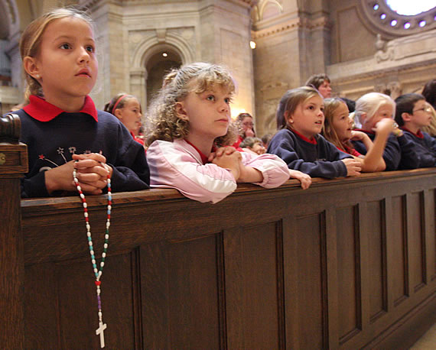
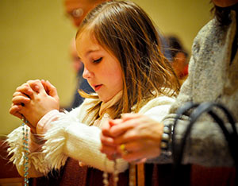
Modlime sa často ruženec,
aby sme si vyprosili
pokoj pre svet.

